Slide 1
МУНИЦИПАЛЬНОЕ ДОШКОЛЬНОЕ ОБРАЗОВАТЕЛЬНОЕ УЧРЕЖДЕНИЕ « ДЕТСКИЙ САД КОМПЕНСИРУЮЩЕГО ВИДА № 1
Театральная деятельность с детьми дошкольного возраста
Подготовила: Воспитатель
Королева Т.В.

Slide 2
«Театр – это волшебный мир. Он дает уроки красоты, морали и нравственности. А чем они богаче, тем успешнее идет развитие духовного мира детей…»
Б. М. Теплов

Slide 3
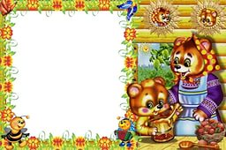
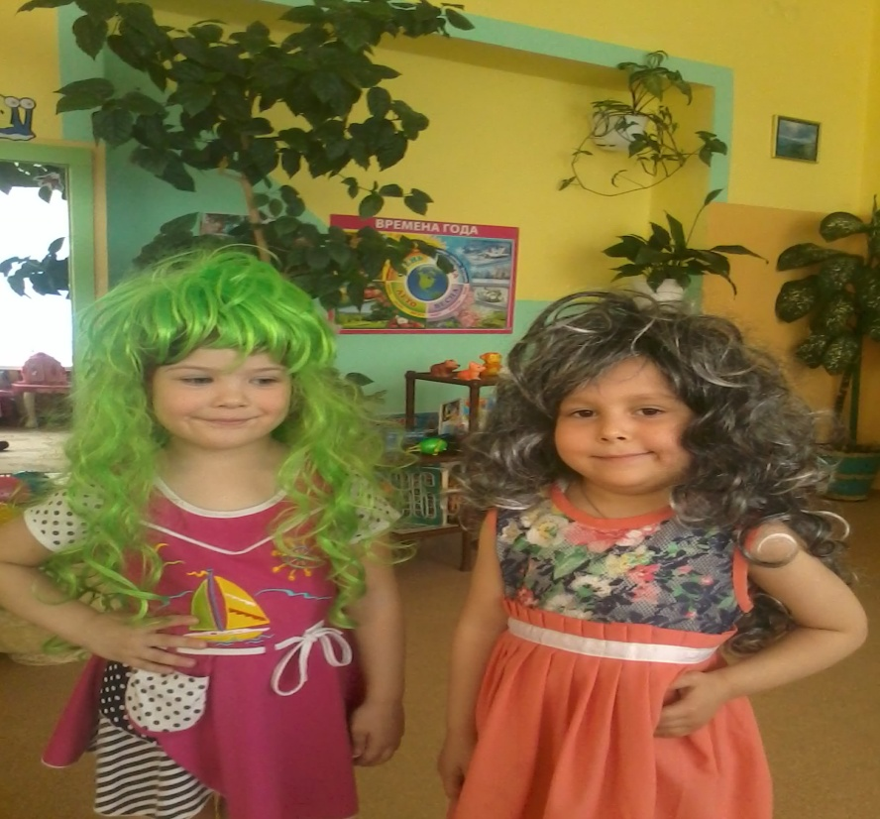
Вся жизнь детей насыщена игрой. Каждый ребенок хочет сыграть свою роль. Научить ребенка играть, брать на себя роль и действовать, вместе с тем помогать ему приобретать жизненный опыт, – все это помогает осуществить театр. Театр – это средство эмоционально-эстетического воспитания детей. Театрализованная деятельность позволяет формировать опыт социальных навыков поведения благодаря тому, что каждая сказка или литературное произведение для детей всегда имеют нравственную направленность (доброта, смелость, дружба и т.д.).

Slide 4
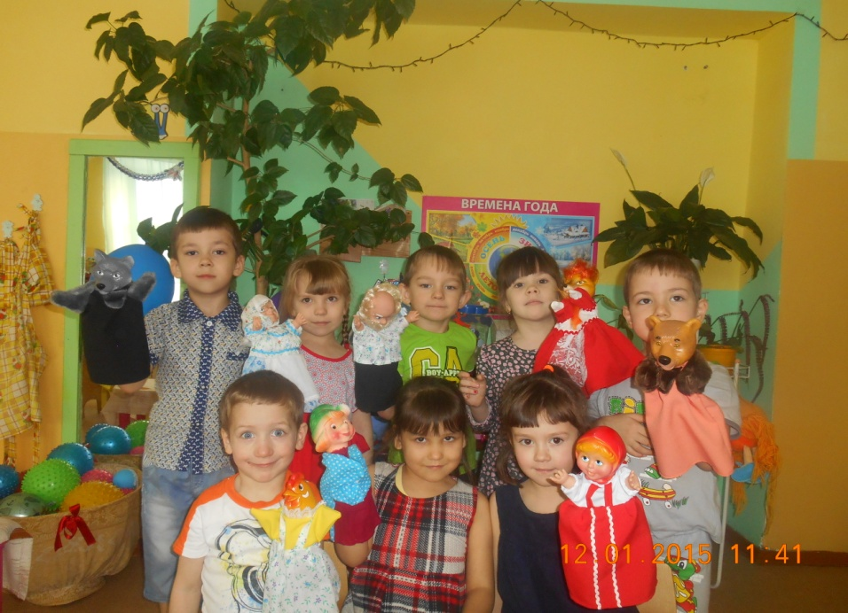
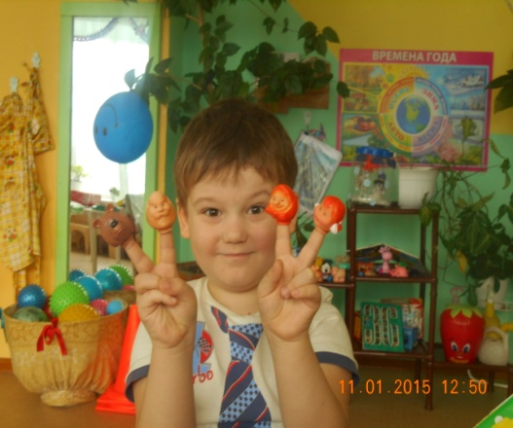
Благодаря театру дети познают мир не только умом, но и сердцем и выражают свое собственное отношение к добру и злу. Театрализованная деятельность помогает детям преодолеть робость, неуверенность в себе, застенчивость. Театр учит детей видеть прекрасное в жизни и в людях, даёт стремление самому нести в жизнь прекрасное и доброе. Таким образом, театр помогает детям развиваться всесторонне.

Slide 5
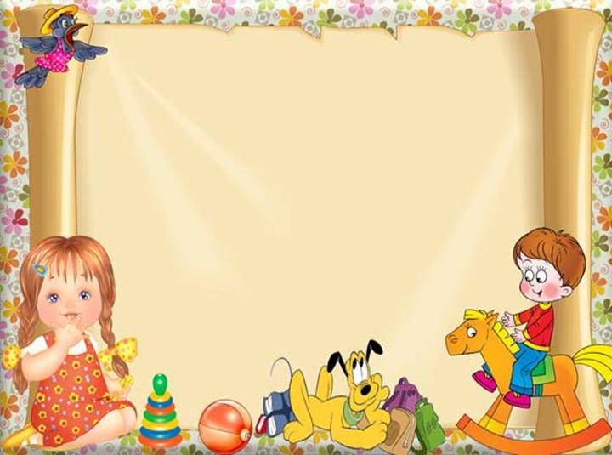
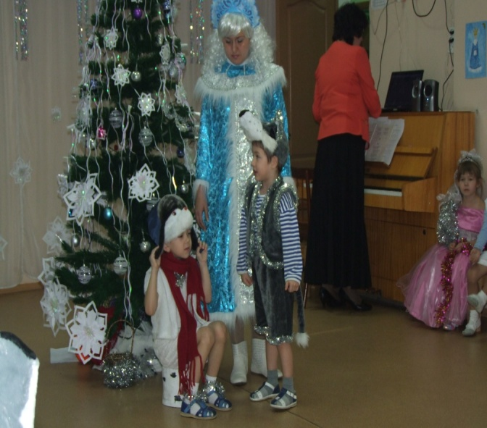
Понятие «театрализованная игра»
Театрализованная игра – это игра творчества. Она представляет собой разыгрывание в лицах литературных произведений ( сказок, рассказов, специально написанных инсценировок).
Герои литературных произведений становятся действующими лицами, а их приключения, события жизни, измененные детской фантазией-сюжетом игры.

Slide 6
Значение театрализованной игры для развития детей
Развивает художественный вкус, творческие способности и выразительность речи ; Формирует чувство коллективизма; Развивает память, мышление, воображение;
Развивает сценическое, певческое, танцевальное творчество; Расширяет запас слов, речь; Развивает эмоциональную сферу; Приобщает дошкольников к театрализованному, драматическому искусству;

Slide 7
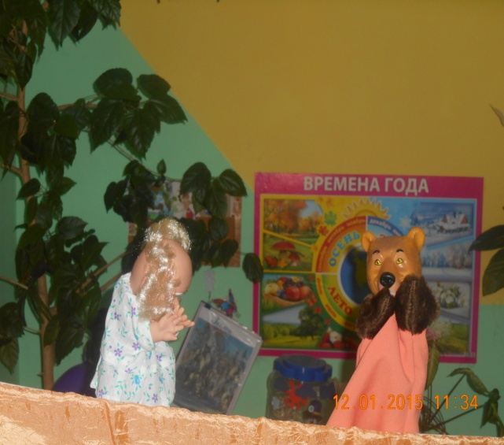
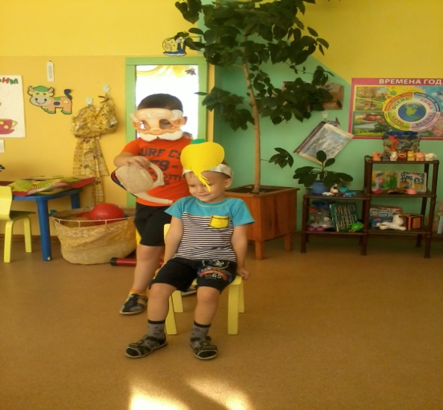
Особенности театрализованной игры
Действия детей с кукольными персонажами Непосредственные действия детей по ролям.
Литературная деятельность через диалоги и монологи. Исполняют знакомые песни от лица персонажей, их инсценирование и приплясывание

Slide 8
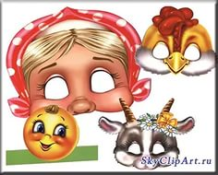
Условия для развития театрализованных игр
Необходимо учить детей с раннего возраста вслушиваться в художественное слово, эмоционально откликаться на него. Развивать интерес и представления к различным видам театров, театрализованной деятельности. Оснащать театрализованные игры разнообразными костюмами игрушками и другим оборудованием.
Использовать хорошо известные детям произведения с моральной идеей, с персонажами. Для театрализованной деятельности необходимо наличие уголка ряженья с элементами костюмов (шапочки-ушки, хвостики). Для развития интереса нужно использовать пальчиковые игры, где используют речь и имитацию движений.

Slide 9
Виды театрализованных игр
1.Игры драматизации; 2. Настольный театр; 3. Пальчиковый театр; 4. Театр Бибабо; 5. Теневой театр

Slide 10
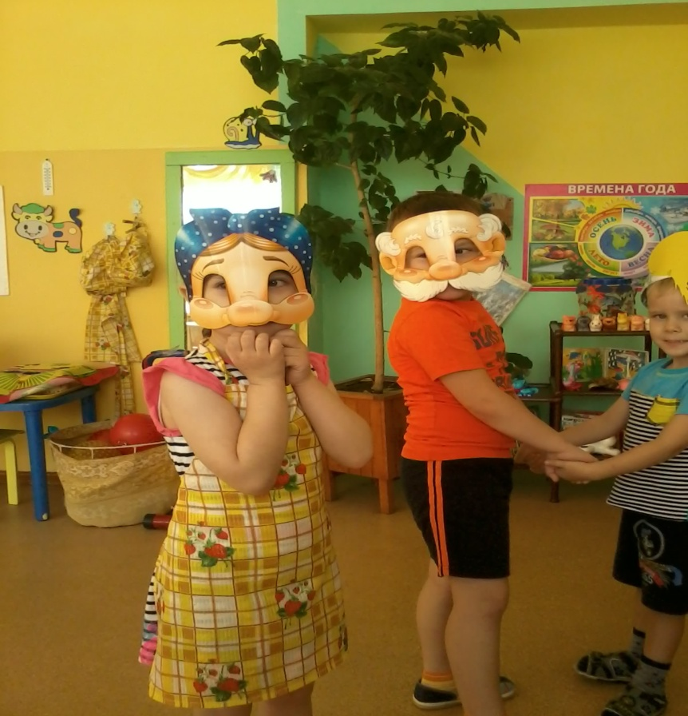
Игры драматизации, где каждый ребенок, выполняет свою роль.

Slide 11
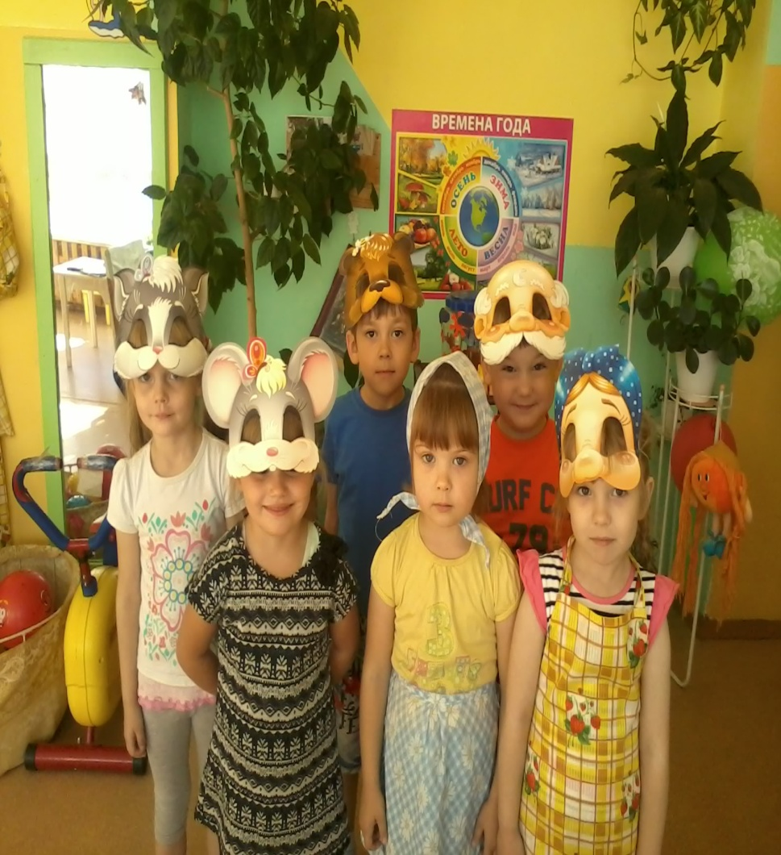

Slide 12
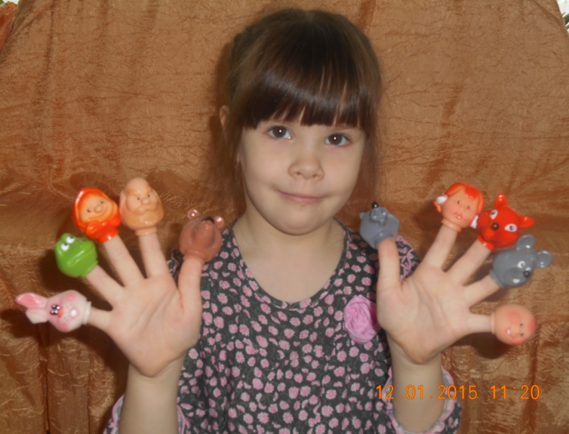
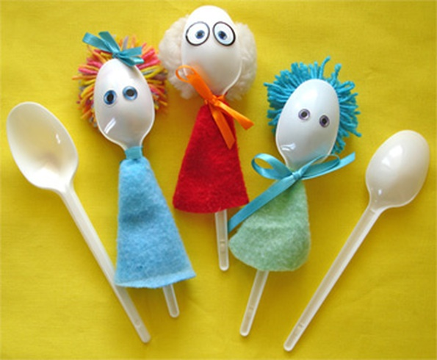
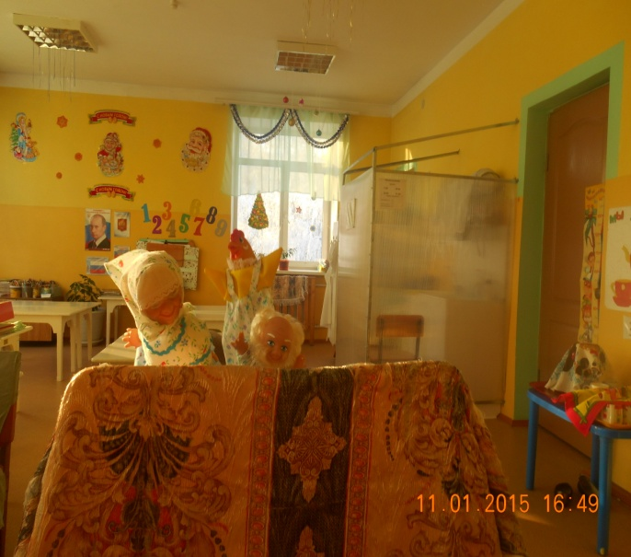
Игры детей с различными видами театров – фланелеграф, пальчиковый, бибабо, Необходимо научить детей действовать фигурками, сочинять движения и речь героев.

Slide 13
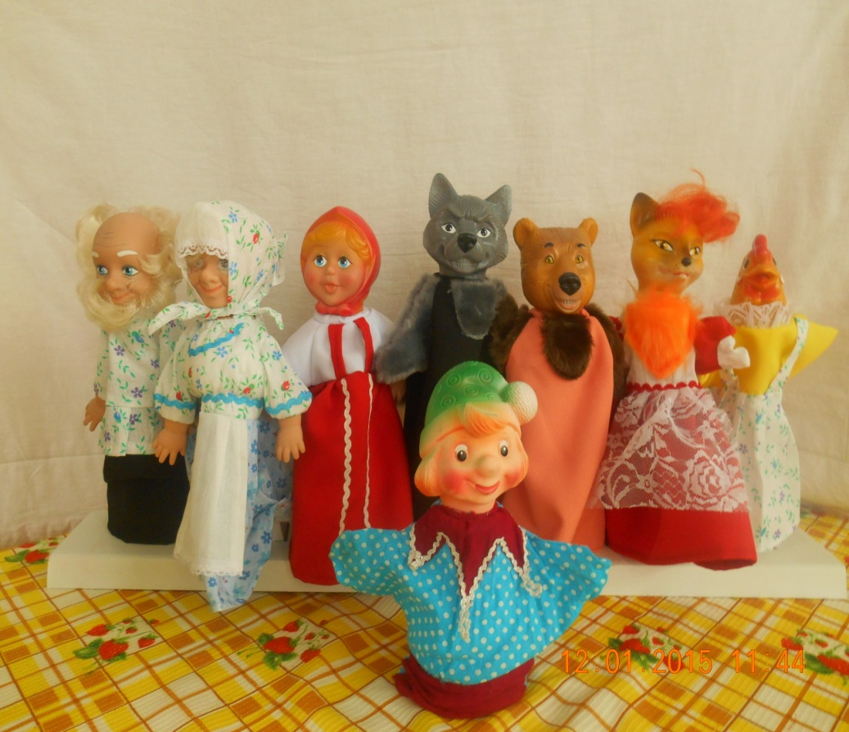
Настольный театр игрушек
В этом театре используются самые разнообразные игрушки –фабричные и самодельные, из природного и любого другого материала. Здесь фантазия не ограничивается, главное, чтобы игрушки и поделки устойчиво стояли на столе и не создавали помех при передвижении.

Slide 14
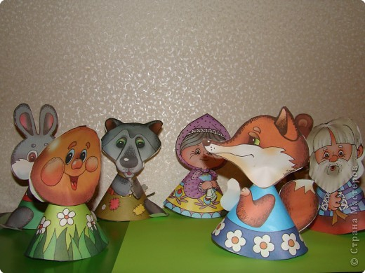
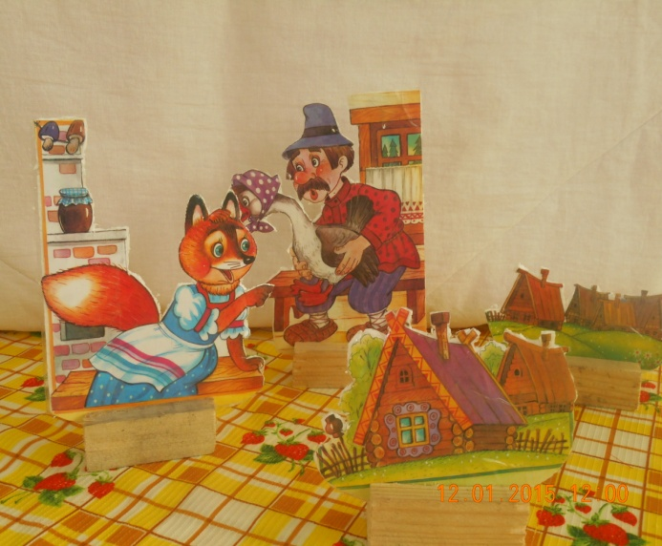
Настольный театр картинок
Настольный театр картинок
Все картинки-персонажи и декорации– не забудьте сделать двухсторонними, так как неизбежны повороты, а чтобы фигурки не падали, нужны опоры, которые могут быть самыми разнообразными, но обязательно достаточно устойчивыми.
Это обеспечивается правильным соотношением веса или площади опор с высотой картинки. Чем выше картинка, тем больше или весомее нужна площадь
опоры.

Slide 15
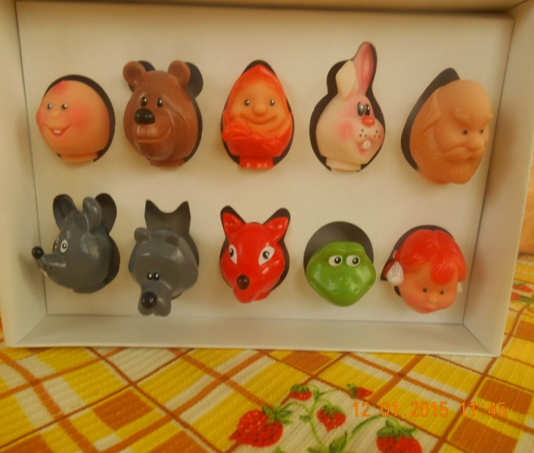
Настольный театр картинок
Пальчиковый театр
Пальчиковый театр доступен и легко применяется в детском саду и дома. Фигурки персонажей одеваются на пальчики.
Этот театр помогает развивать речь, мелкую моторику рук, учить общению между взрослыми и сверстниками.

Slide 16
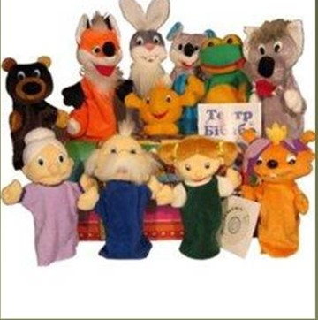
Театр Бибабо
Это перчаточные куклы,
которые сделаны из твердой головы и приклеенного к ней костюма. Они обычно действуют на ширме, за которой стоит водящий.

Slide 17
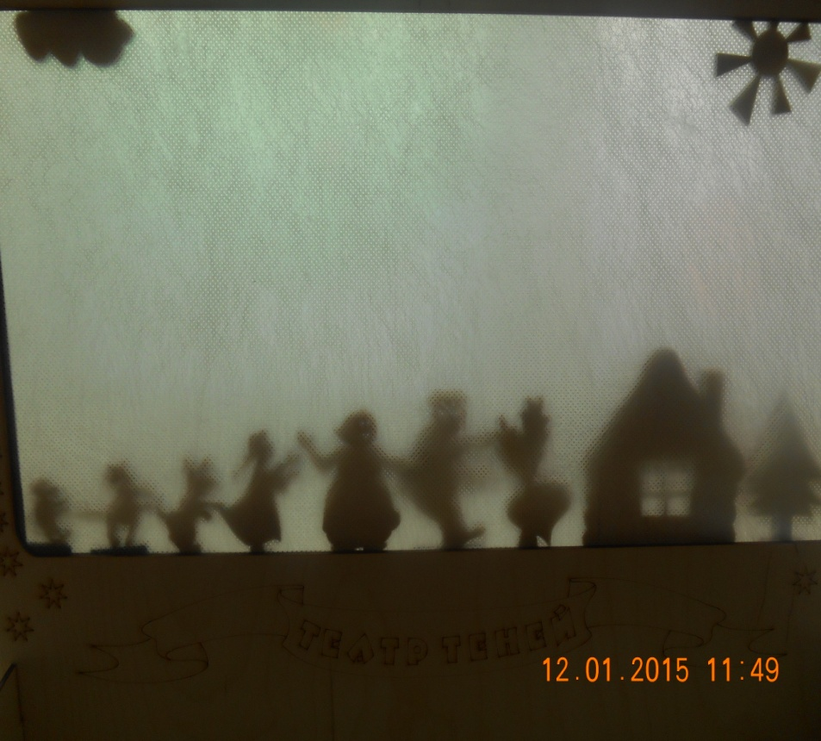
Теневой театр
Теневой театр, театр теней – очень удивительный зрелищный вид театрального искусства. Силуэтные картинки или предметы могут быть сделаны из обыкновенной бумаги, кальки или картона. Широко известны теневые представления с помощью ладоней, которые изображают различных животных или людей.

Slide 18
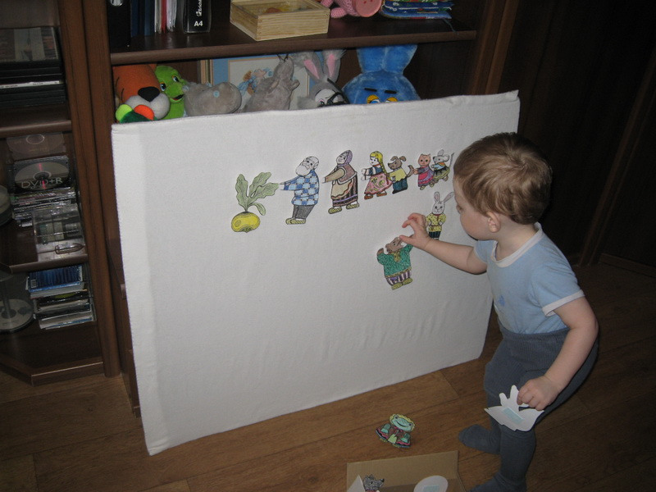
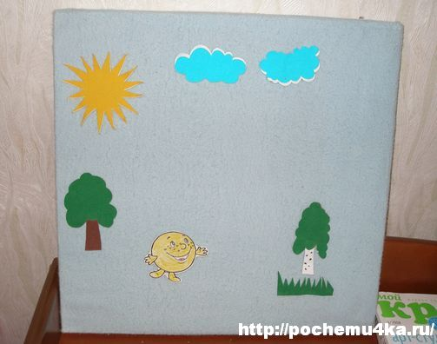
Театр на фланелеграфе
Фланелеграф предназначен специально для того, чтобы дети не только слушали сказку, но и видели её героев.. Рассказывая сказку, героев выкладываем на фланелеграфе в том порядке, в каком они появляются. Таким же образом можно использовать магнитную доску и магнитные фигурки-героев сказок.

Slide 19
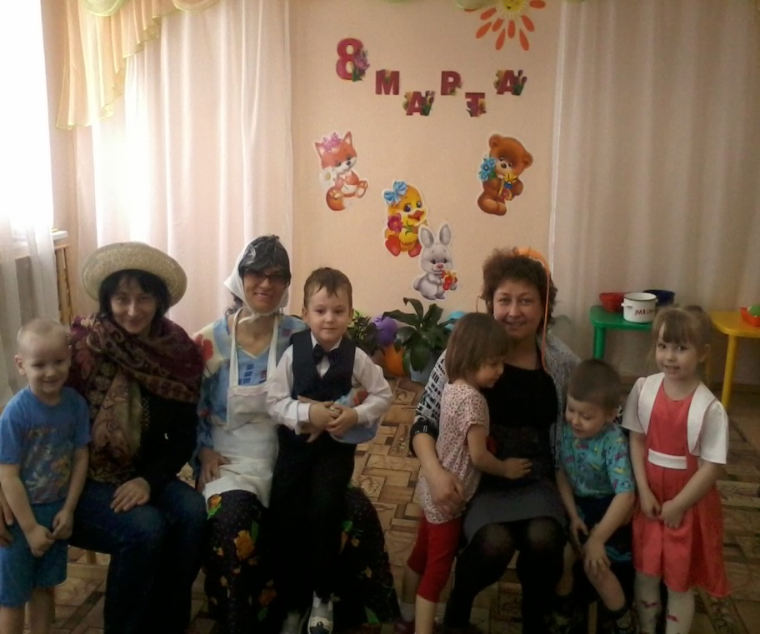
Работа с родителями:
Привлекать родителей к активному участию в подготовке и проведении театральных игр, подготовке костюмов и декораций

Slide 20
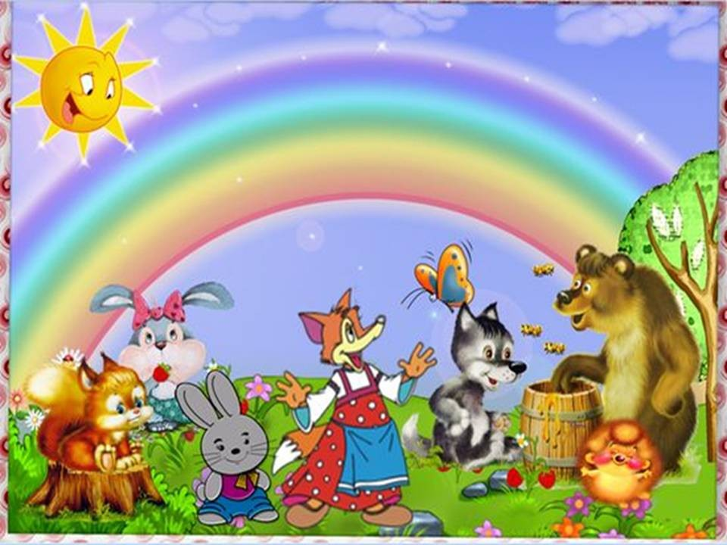
Театрализованная деятельность в детском саду- это хорошая возможность раскрытия творческого потенциала ребенка, воспитание творческой направленности личности
Спасибо за внимание!

